Slide 1
ADAPTIVE COMPONENT EMBEDDING FOR UNSUPERVISED DOMAIN ADAPTATION
报告人 ：陈英豪
南京大学计算机科学与技术系
2019年10月

Slide 2
1 Abstrct
1.1 Abstract
●Adaptive Component Embedding (ACE)-自适应成分嵌入
●ACE learns adaptive components across domains to embed all data in a shared subspace where the distribution divergence is mitigated and the underlying geometric structures in the local manifold are preserved. Then, an adaptive classifier is learned by using Representer Theorem in the Reproducing Kernel Hilbert Space (RKHS).
Notes:
城镇化是现代化的核心内容，一方面可以有效解决 “三农”问题，另一方面也能推动区域协调发展，而且还是扩大内需和促进产业升级的重要抓手。
但是，由于过去的传统的城镇化“重城轻乡”、“重工轻农”，城乡分割严重，农村的萧条与大城市病并存，过度消耗资源过破坏环境，不注重可持续发展。所以党和政府提出了开展“新型城镇化”建设。
各位领导都是这方面的专家，关于什么是新型城镇化，我就不在介绍了。

Slide 3
2 Introduction
2.1 Motivation
●However, these methods generally preserve key properties or align the distributions independently, which is suboptimal when the distribution
divergence is substantially large [1, 3].
●However, these methods are very complex and time-consuming. In realworld multimedia applications, such as online cross-modal retrieval [14], time is vital for the success of the application.
Notes:
城镇化是现代化的核心内容，一方面可以有效解决 “三农”问题，另一方面也能推动区域协调发展，而且还是扩大内需和促进产业升级的重要抓手。
但是，由于过去的传统的城镇化“重城轻乡”、“重工轻农”，城乡分割严重，农村的萧条与大城市病并存，过度消耗资源过破坏环境，不注重可持续发展。所以党和政府提出了开展“新型城镇化”建设。
各位领导都是这方面的专家，关于什么是新型城镇化，我就不在介绍了。

Slide 4
2 Introduction
2.2 Main Idea&Process
●the adaptive components are firstly learned by ACE.
●Data in both domains are projected onto a latent subspace spanned by these adaptive components.
●In this subspace, the distribution divergence is minimized and the geometric structures in the ambient space are preserved.
●Then, a transformation matrix is computed to further align the covariance of both domains.
●Finally, an adaptive classifier is learned by minimizing the structural risk in the RKHS space.
Notes:
城镇化是现代化的核心内容，一方面可以有效解决 “三农”问题，另一方面也能推动区域协调发展，而且还是扩大内需和促进产业升级的重要抓手。
但是，由于过去的传统的城镇化“重城轻乡”、“重工轻农”，城乡分割严重，农村的萧条与大城市病并存，过度消耗资源过破坏环境，不注重可持续发展。所以党和政府提出了开展“新型城镇化”建设。
各位领导都是这方面的专家，关于什么是新型城镇化，我就不在介绍了。

Slide 5
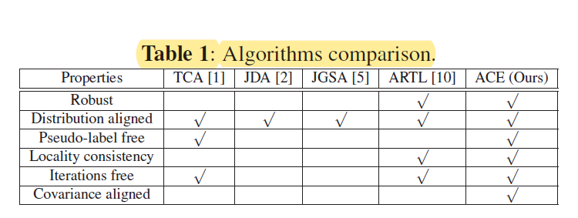
2 Introduction
2.3 Comparison
Notes:
城镇化是现代化的核心内容，一方面可以有效解决 “三农”问题，另一方面也能推动区域协调发展，而且还是扩大内需和促进产业升级的重要抓手。
但是，由于过去的传统的城镇化“重城轻乡”、“重工轻农”，城乡分割严重，农村的萧条与大城市病并存，过度消耗资源过破坏环境，不注重可持续发展。所以党和政府提出了开展“新型城镇化”建设。
各位领导都是这方面的专家，关于什么是新型城镇化，我就不在介绍了。

Slide 6
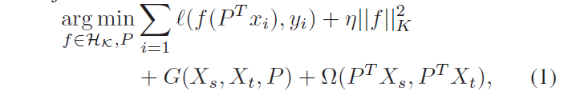
3 The Proposed Method
Objective Function:
Notes:
城镇化是现代化的核心内容，一方面可以有效解决 “三农”问题，另一方面也能推动区域协调发展，而且还是扩大内需和促进产业升级的重要抓手。
但是，由于过去的传统的城镇化“重城轻乡”、“重工轻农”，城乡分割严重，农村的萧条与大城市病并存，过度消耗资源过破坏环境，不注重可持续发展。所以党和政府提出了开展“新型城镇化”建设。
各位领导都是这方面的专家，关于什么是新型城镇化，我就不在介绍了。

Slide 7
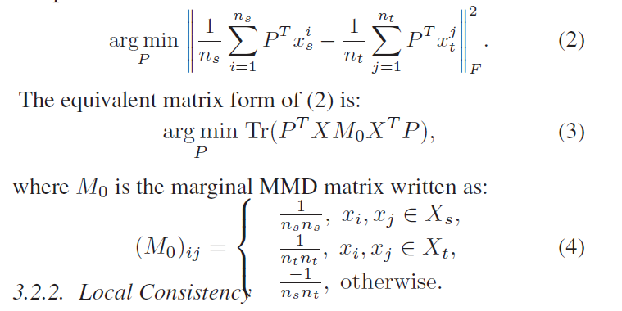
3 The Proposed Method
3.1 Distribution Alignment:
Notes:
城镇化是现代化的核心内容，一方面可以有效解决 “三农”问题，另一方面也能推动区域协调发展，而且还是扩大内需和促进产业升级的重要抓手。
但是，由于过去的传统的城镇化“重城轻乡”、“重工轻农”，城乡分割严重，农村的萧条与大城市病并存，过度消耗资源过破坏环境，不注重可持续发展。所以党和政府提出了开展“新型城镇化”建设。
各位领导都是这方面的专家，关于什么是新型城镇化，我就不在介绍了。

Slide 8




3 The Proposed Method
3.2 Local Consistency:
与龙明盛那篇不一致
Notes:
城镇化是现代化的核心内容，一方面可以有效解决 “三农”问题，另一方面也能推动区域协调发展，而且还是扩大内需和促进产业升级的重要抓手。
但是，由于过去的传统的城镇化“重城轻乡”、“重工轻农”，城乡分割严重，农村的萧条与大城市病并存，过度消耗资源过破坏环境，不注重可持续发展。所以党和政府提出了开展“新型城镇化”建设。
各位领导都是这方面的专家，关于什么是新型城镇化，我就不在介绍了。

Slide 9
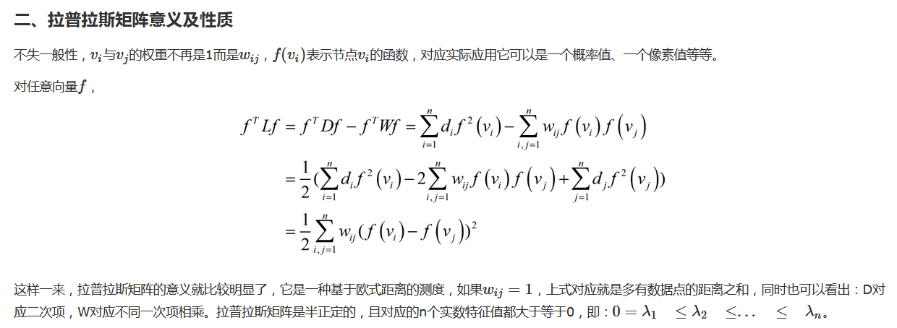
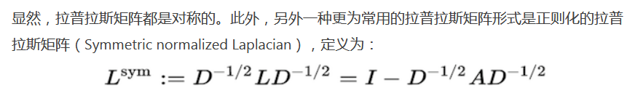
Notes:
城镇化是现代化的核心内容，一方面可以有效解决 “三农”问题，另一方面也能推动区域协调发展，而且还是扩大内需和促进产业升级的重要抓手。
但是，由于过去的传统的城镇化“重城轻乡”、“重工轻农”，城乡分割严重，农村的萧条与大城市病并存，过度消耗资源过破坏环境，不注重可持续发展。所以党和政府提出了开展“新型城镇化”建设。
各位领导都是这方面的专家，关于什么是新型城镇化，我就不在介绍了。

Slide 10
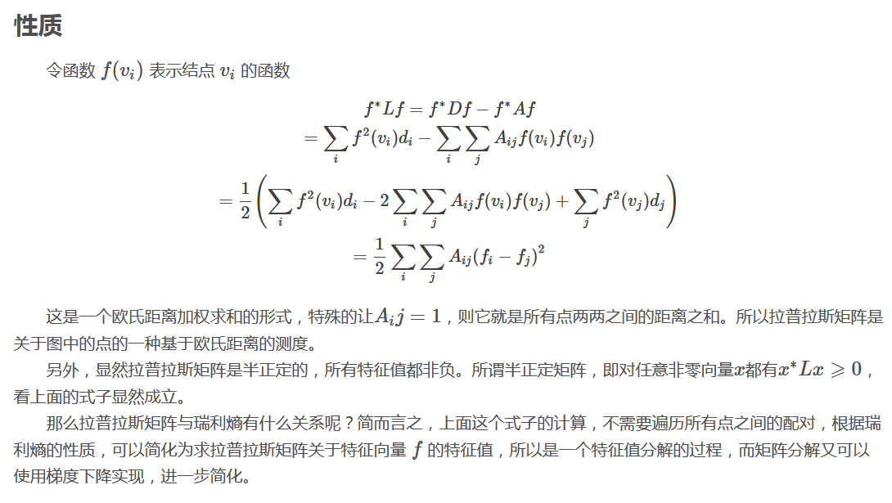
Notes:
城镇化是现代化的核心内容，一方面可以有效解决 “三农”问题，另一方面也能推动区域协调发展，而且还是扩大内需和促进产业升级的重要抓手。
但是，由于过去的传统的城镇化“重城轻乡”、“重工轻农”，城乡分割严重，农村的萧条与大城市病并存，过度消耗资源过破坏环境，不注重可持续发展。所以党和政府提出了开展“新型城镇化”建设。
各位领导都是这方面的专家，关于什么是新型城镇化，我就不在介绍了。

Slide 11
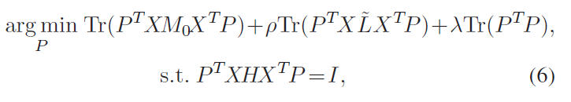
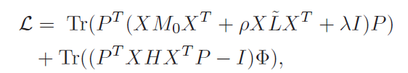


3 The Proposed Method
3.3 Adaptive Component Emddding:
Notes:
城镇化是现代化的核心内容，一方面可以有效解决 “三农”问题，另一方面也能推动区域协调发展，而且还是扩大内需和促进产业升级的重要抓手。
但是，由于过去的传统的城镇化“重城轻乡”、“重工轻农”，城乡分割严重，农村的萧条与大城市病并存，过度消耗资源过破坏环境，不注重可持续发展。所以党和政府提出了开展“新型城镇化”建设。
各位领导都是这方面的专家，关于什么是新型城镇化，我就不在介绍了。

Slide 12




3 The Proposed Method
3.4 Covariance Alignment:
Notes:
城镇化是现代化的核心内容，一方面可以有效解决 “三农”问题，另一方面也能推动区域协调发展，而且还是扩大内需和促进产业升级的重要抓手。
但是，由于过去的传统的城镇化“重城轻乡”、“重工轻农”，城乡分割严重，农村的萧条与大城市病并存，过度消耗资源过破坏环境，不注重可持续发展。所以党和政府提出了开展“新型城镇化”建设。
各位领导都是这方面的专家，关于什么是新型城镇化，我就不在介绍了。

Slide 13
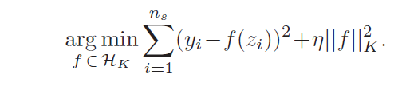
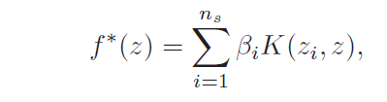
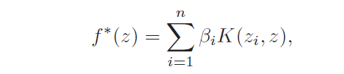

3 The Proposed Method
3.5 Learing the Adaptive Classifier
Notes:
城镇化是现代化的核心内容，一方面可以有效解决 “三农”问题，另一方面也能推动区域协调发展，而且还是扩大内需和促进产业升级的重要抓手。
但是，由于过去的传统的城镇化“重城轻乡”、“重工轻农”，城乡分割严重，农村的萧条与大城市病并存，过度消耗资源过破坏环境，不注重可持续发展。所以党和政府提出了开展“新型城镇化”建设。
各位领导都是这方面的专家，关于什么是新型城镇化，我就不在介绍了。

Slide 14
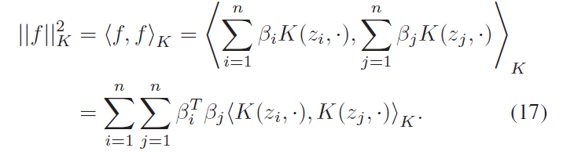
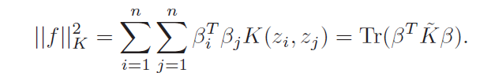

3 The Proposed Method
3.5 Learing the Adaptive Classifier
Notes:
城镇化是现代化的核心内容，一方面可以有效解决 “三农”问题，另一方面也能推动区域协调发展，而且还是扩大内需和促进产业升级的重要抓手。
但是，由于过去的传统的城镇化“重城轻乡”、“重工轻农”，城乡分割严重，农村的萧条与大城市病并存，过度消耗资源过破坏环境，不注重可持续发展。所以党和政府提出了开展“新型城镇化”建设。
各位领导都是这方面的专家，关于什么是新型城镇化，我就不在介绍了。

Slide 15
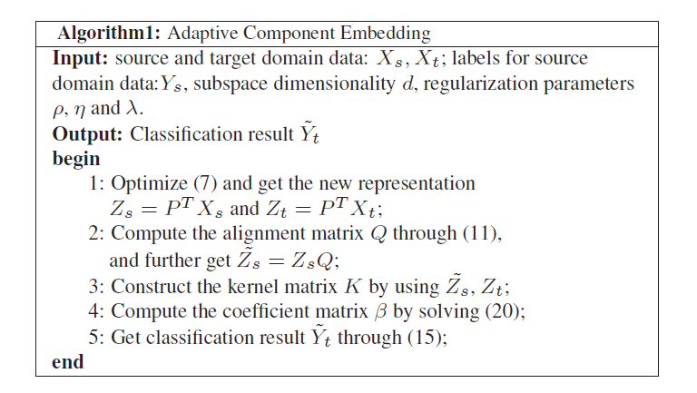
3 The Proposed Method
Notes:
城镇化是现代化的核心内容，一方面可以有效解决 “三农”问题，另一方面也能推动区域协调发展，而且还是扩大内需和促进产业升级的重要抓手。
但是，由于过去的传统的城镇化“重城轻乡”、“重工轻农”，城乡分割严重，农村的萧条与大城市病并存，过度消耗资源过破坏环境，不注重可持续发展。所以党和政府提出了开展“新型城镇化”建设。
各位领导都是这方面的专家，关于什么是新型城镇化，我就不在介绍了。

Slide 16
4 Experiments
4.1 Datasets and Experiments Setting
Notes:
城镇化是现代化的核心内容，一方面可以有效解决 “三农”问题，另一方面也能推动区域协调发展，而且还是扩大内需和促进产业升级的重要抓手。
但是，由于过去的传统的城镇化“重城轻乡”、“重工轻农”，城乡分割严重，农村的萧条与大城市病并存，过度消耗资源过破坏环境，不注重可持续发展。所以党和政府提出了开展“新型城镇化”建设。
各位领导都是这方面的专家，关于什么是新型城镇化，我就不在介绍了。

Slide 17
谢谢！

